Slide 1

ANÁLISE DE SÉRIES TEMPORAIS
Trabalho Prático de Laboratório e Projeto 1
Elaborado por:
Bárbara Pinto | 1191507
Fábio Fernandes | 1191430
Rui Ribeiro | 1191047
Sara Borges | 1191053

Slide 2
PROBLEMA
01
CARACTERIZAÇÃO DO NEGÓCIO
02
SOLUÇÃO PROPOSTA
CONTEÚDO
03
CONCLUSÕES
04
DEMONSTRAÇÃO DA APLICAÇÃO
05
O que nos foi preposto resolver
Principais necessidades identificadas
Estrutura geral da aplicação
O que aprendemos
Avaliação global do projeto
Funcionamento do programa
Perguntas & Respostas

Slide 3
PROBLEMA
Estudar e analisar Séries Temporais
Efetuar filtragens e previsões
OBTENDO UM CÓDIGO O MAIS OTIMIZADO E SIMPLES POSSÍVEL
Elaborar gráficos a partir dos dados tratados

Slide 4
OS QUATRO REQUISITOS FUNDAMENTAIS
CARACTERIZAÇÃO DO NEGÓCIO
ESBOÇO DE GRÁFICOS
DEFINIÇÃO DA RESOLUÇÃO TEMPORAL
ORDENAÇÃO
FILTRAGEM E PREVISÃO

Slide 5
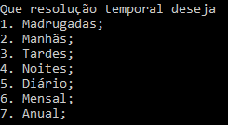
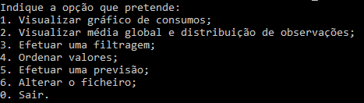
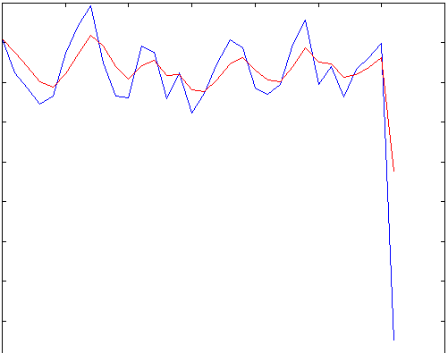
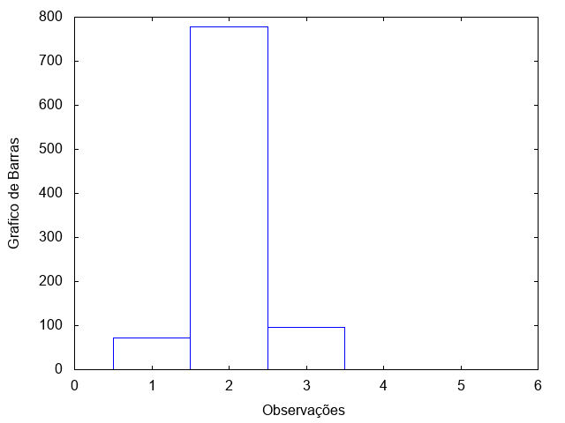
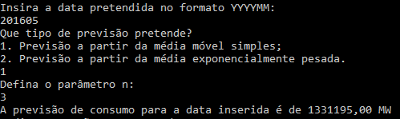
INTERFACE SIMPLES
ALGUNS EXEMPLOS DE OUTPUT
MÉDIA E DISTRIBUIÇÃO
PREVISÃO
FILTRAGEM
SOLUÇÃO PROPOSTA

Slide 6
O NOSSO TRABALHO EM NÚMEROS
1573
29
0
Linhas de código
CONCLUSÕES
Testes unitários
Falhas

Slide 7
DEMONSTRAÇÃO DA APLICAÇÃO

